Slide 1
تدريب السلامة لعربات الطعام المتنقلة
الجزء الرابع: سلامة خزانات البروبان
تم انتاج هذه المادة بموجب المنحة رقم SH-39170-SH2 من ادارة الصحة و السلامة المهنية، وزارة العمل الامريكية. و لا تعكس بالضرورة وجهات نظر أو سياسات وزارة العمل الأمريكية ، ولا تشير الأسماء التجارية أو المنتجات التجارية أو المنظمات المذكورة إلى آراء او وجهات نظر حكومة الولايات المتحدة.
Notes:
This section/introduction to the training modules should take 20-25 minutes.

Slide 2
الأهداف
بعد الانتهاء من هذا الجزء ، سيتمكن المتدرب من التالي:
تحديد الخصائص الأساسية للبروبان والمخاطر المرتبطة باستخدام خزانات البروبان
التعرف على واستخدام ضوابط التحكم بالمخاطر لتقليل احتمال حدوث تلك المخاطر

Slide 3
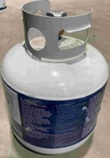
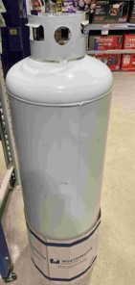
سلامة خزانات البروبان
البروبان: مادة خطرة تستحق الانتباه
البروبان هو أحد أنواع غاز البترول المسال (LP-Gas) الذي يمكن نقله في خزانات ويستخدم في عمليات الطهي.
وفقًا لـ NFPA ، فإن ٦٨٪ من حرائق شاحنات الطعام ناتجة عن تسربات أو أعطال هيكلية لخزانات البروبان
خزان بروبان بسعة ٢٠ رطلاً = طاقة متفجرة لـ ١٢٠ عود من الديناميت
ملاحظة: بدأ محامو الإصابات الشخصية في إضافة حوادث عربات الطعام كخدمة تقاضي متخصصة.
إخلاء المسؤولية: قد تختلف اللوائح الحكومية والمحلية ؛ تستند الإرشادات المقدمة هنا إلى إرشاداتNFPA و الاعتماد على أن يقوم المديرون بالتوجه إلى السلطات المحلية والمهنيين المدربين بشكل صحيح عند الضرورة.

Slide 4
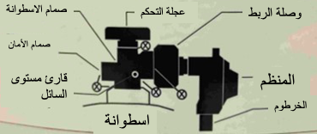
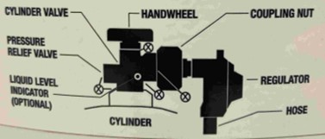
ما الذي يجعل خزان البروبان خطرا؟
البروبان هو غاز في درجة حرارة الغرفة
مسعر بسعر الجالون لكن يباع بالوزن
١ رطل من البروبان = ٠.٢٣٦ جالون (٦٠ درجة فهرنهايت) ، لذا ١٠٠ رطل = ٢٣.٦ جالون
١ جالون = ٤.٢٤ رطل (الغاز أثقل من الهواء ولكنه أخف من الماء)
يتم ضغط البروبان ليكون في حالة سائلة داخل الخزان
عندما يتم فتح الصمام ، ينتقل البروبان بهيئة غاز إلى الشعلات
يؤدي تسخين خزان يحتوي على البروبان إلى تمدده وزيادة الضغط داخل الخزان
التحديات:
المناخات الحارة: تحتاج إلى مساحة لتوسيع الغاز في الخزان
المناخات الباردة: قد تتطلب إعادة التعبئة عند انخفاض الضغط
حتى اذا كان الخزان فارغ
خزان
البروبان
البروبان السائل
سعة ٨٠٪
صمام الاسطوانة
عجلة التحكم
وصلة الربط
صمام الأمان
قارئ مستوى السائل
المنظم
الخرطوم
اسطوانة
Notes:
BLEVE can also mean Blast Leveling Everything Very Effectively

Slide 5
ما الذي تسبب في حادث فيلادلفيا ٢٠١٤؟
١ يوليو ٢٠١٤: انفجار شاحنة طعام فيلادلفيا يقتل شخصان ويصيب ١٣
التفسير: https://youtu.be/1YLLfOreaVE
عوامل / تسلسل الأحداث:
تم تأريخ أسطوانة البروبان سعة ١٠٠ جالون عام ١٩٤٨ ، ولم يكن بها صمام امان
تؤدي درجات الحرارة المرتفعة إلى تمدد البروبان ، ويتراكم الضغط بدون صمام الامان
في النهاية ، تنفجر الأسطوانة ، ويتسرب البروبان السائل ، ويتحول إلى غاز
جزء من الثانية على الفيديو حيث تظهر سحابة بخار قبل الاشتعال
أي مصدر اشتعال قريب يشعل البروبان

Slide 6
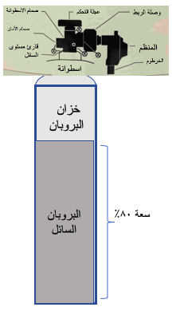
ما الذي يجعل البروبان خطرا؟
يتم ضغط البروبان ليكون في حالة سائلة داخل الخزان
عندما يتم فتح الصمام ، ينتقل البروبان علي هيئة غاز إلى الشعلات
ضوابط لمنع الحوادث (الهندسة ، ممارسات العمل)
لا تملأ أكثر من ٨٠٪
في يوم حار ، يحتاج البروبان إلى مساحة للتوسع دون أن يشكل تهديدًا
صمام تخفيف الضغط (صمام الأمان)
يسمح بإطلاق البروبان في حالة ارتفاع الضغط الداخلي
أبيض/عاكس من الخارج
تعكس الحرارة بدلاً من امتصاصها
الحفاظ على مسافة امنة عن مصادر الاشتعال
غاز البروبان المنبعث أكثر كثافة من الهواء ، ويمكنه الانتقال

Slide 7
قائمة فحص سلامة خزان البروبان - عامة
مطابق | الوصف
 | لا يمكن أن تتجاوز حاويات غاز البترول المسال ٢٠٠ جالون بشكل فردي أو إجمالي السعة المشتركة
 | يجب أن تكون الخزانات مصنوعة من مادة مقاومة للتآكل (مثل الألمنيوم) وأن تكون خالية من أي مناطق صدأ أو أضرار
 | في حالة الطلاء لا يوجد لون مطلوب ولكن يقترح أنه لون عاكس للضوء
 | يجب أن تكون الخزانات ضمن تاريخ التأهيل الحالي. إعادة التأهيل الأولى: في غضون ١٢ عامًا من تاريخ الصنع -إعادة التاهيل الاخرى: في غضون ٥ سنوات بعد ذلك
 | لا يمكن أن تكون الأسطوانات داخل العربة لأي سبب ، بما في ذلك أثناء الاستخدام أو النقل.
فيديو سلامة البروبان ١ (WorkSafe BC): https://youtu.be/rHRwS2B3Vv0
فيديو سلامة البروبان ٢ (WorkSafe BC): https://youtu.be/vCSi6tXcRJs
Notes:
NC Dept of Agriculture Regulations are based on the NFPA 58, Liquefied Petroleum Gas Code: https://www.ncagr.gov/standard/LP/LPgasConcerns/documents/FoodTruckInspectionItems.pdf

Slide 8
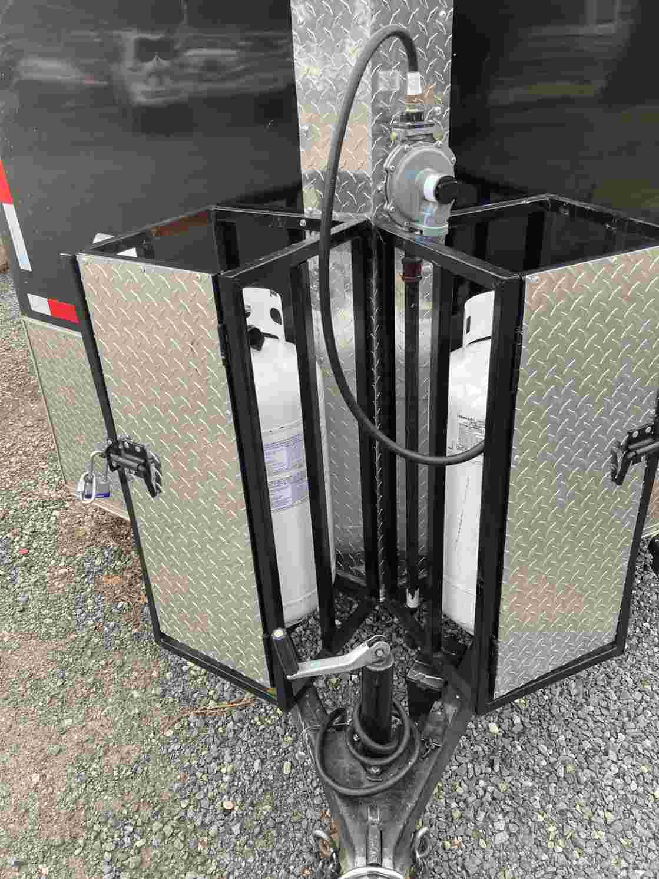
موقع خزان البروبان / التركيب
مطابق | الوصف
 | يجب تثبيت الخزانات بإحكام على الجزء الخارجي من العربة في منطقة معتمدة. لا يمكن أن تكون في مقدمة أو جانب العربة.
 | تأكد من أن خزانات الغاز المحمولة في وضع رأسي ومؤمنة لمنع الانقلاب. يجب أن تكون الخزانات مثبتة بإحكام لمنع الانحناء أو الانزلاق أو الدوران.
 | يجب حماية جميع الخزانات من التلف الناتج عن الأجسام المفكوكة ومن التلف الناتج عن الانقلاب أو حوادث المركبات المماثلة.
 | يجب أن يمتد ممتص الصدمات للخزانات المثبتة في الجزء الخلفي لما لا يقل عن ست بوصات خارج العربة وتكون ذات تصنيع جيد يطابق أو يتجاوز قوة المصد الموجود لحماية العربة في حالة حدوث تصادم من الطرف الخلفي.
 | يجب عدم حظر مسار الخروج في حالة الطوارئ
 | يجب أن تكون على بعد ١٠ أقدام على الأقل من أي مصدر اشتعال
Notes:
NC Dept of Agriculture Regulations are based on the NFPA 58, Liquefied Petroleum Gas Code: https://www.ncagr.gov/standard/LP/LPgasConcerns/documents/FoodTruckInspectionItems.pdf

Slide 9
خطوط البروبان / أنظمة الأنابيب
مطابق | الوصف
 | تأكد من سهولة الوصول إلى صمام الإغلاق الرئيسي في جميع خزانات الغاز.
 | تأكد من أن خزانات الغاز المحمولة في وضع رأسي ومؤمنة لمنع الانقلاب.
 | قم بإجراء اختبار التسرب على جميع توصيلات الغاز الجديدة لنظام الغاز.
 | قم بإجراء اختبار التسرب على جميع توصيلات الغاز المتأثرة باستبدال الخزان القابل للاستبدال.
 | قم بتوثيق اختبار التسرب وإتاحة الوثائق للمراجعة من قبل المسؤول المعتمد.
 | تأكد من تركيب موصل مرن في أنابيب نظام الغاز بين مخرج المنظم ونظام الأنابيب الثابتة.
Notes:
NC Dept of Agriculture Regulations are based on the NFPA 58, Liquefied Petroleum Gas Code: https://www.ncagr.gov/standard/LP/LPgasConcerns/documents/FoodTruckInspectionItems.pdf

Slide 10
خطوط البروبان / أنظمة الأنابيب (تابع)
مطابق | الوصف
 | يجب اعتماد مواد الأنابيب المستخدمة لخدمة غاز البترول المسال. قم بتركيب موصل مرن بين منفذ المنظم ونظام الأنابيب الثابتة.
 | يجب حماية الأنابيب من الاهتزازات والتآكل والتلف.
 | يجب اختبار أنظمة الأنابيب بحثًا عن تسربات عند ضغط التشغيل العادي لضمان نظام محكم للغاز.
 | يجب إجراء اختبارات التسرب بعد كل انتقال بالعربة. الاهتزازات والمطبات قد تسبب ارتخاء التركيبات.
 | يتم إجراء اختبارات التسرب عن طريق رش الوصلات بمحلول كشف تسرب سائل معتمد. (اختبار الفقاعة)
 | إذا تم العثور على تسريبات ، فلن يتم تشغيل الوحدة حتى يتم إصلاحها بشكل دائم
اختبار الفقاعة: https://youtu.be/2GA4vwg8ay4
Notes:
NC Dept of Agriculture Regulations are based on the NFPA 58, Liquefied Petroleum Gas Code: https://www.ncagr.gov/standard/LP/LPgasConcerns/documents/FoodTruckInspectionItems.pdf

Slide 11
إعادة تعبئة خزانات: قاعدة تعبئة ٨٠٪
سوف يتمدد البروبان ، مثل الماء ، عند تسخينه ولكن كمية تمدد البروبان أكبر بـ ١٧ مرة! (لنفس الحجم وتغير درجة الحرارة)
إذا كان حجم الخزان ممتلئًا بنسبة ٨٠ ٪ (من حيث الحجم) في يوم معتدل من أبريل ، فقد يكون الخزان نفسه ٨٥ ٪ أو أعلى (من حيث الحجم) في الرابع من يوليو.
نفس الكتلة من البروبان ، لكنها تستهلك حجمًا أكبر
يعتبر ترك مساحة ٢٠٪ في الخزان بمثابة وسادة ضد تراكم الضغط أثناء الطقس الحار
من يقوم بإعادة تعبئة خزاناتك؟ ما الطريقة التي يستخدمونها؟
استخدم فقط المحترفين الذين تم تدريبهم على التعامل مع البروبان ، وليس محطة وقود محلية أو متجر صناديق (على سبيل المثال ، هل يمكنهم شرح كيفية عملها؟)
Propane
Gas
Liquid Propane
80%
Capacity
Notes:
→If water expands 1 cm³ for a 20ºF rise, the same amount of propane expands 17 cm³
https://www.amerigas.com/amerigas-blog/propane-tanks/propane-tanks-and-the-80-percent-fill-rule
There is some debate on the best method for determining 80% full. W

Slide 12
إعادة تعبئة الخزانات - صمام الفائض
** لا تملأ الخزان بالكامل ، ثم اترك صمام التدفق الزائد يطلق "إضافي" في الهواء.
خطيرة من نواحٍ متعددة:
هل سيكون إطلاقه متوقعًا؟
متى تتوقع ذلك؟ وهل سيكون الهواء الطلق؟ أو
عندما تكون في حدث مع الناس من حولك؟
أين يذهب البروبان المطلق؟
سوف تغرق وتتدفق على الأرض. إذا كان مصدر الإشعال قريبًا ...

Slide 13
إعادة التعبئة - كيف يمكنني معرفة ما إذا كان الخزان ممتلئًا بنسبة ٨٠٪؟
الفارغة: ١٥ رطل
(= الخزان فارغ)
الحالي: ١٧ رطل
(= ١٥ رطلاً من الخزان + ٢ رطل البترول المسال)
الوزن الإجمالي =
الوزن الفارغ + وزن البروبان × ٨٠٪
ابحث عن "الوزن الفارغ" للخزان
وزن الخزان عندما يكون فارغًا
قم بوزن خزان البروبان قبل إعادة ملئه
إذا كان الخزان يزن اكثر من الوزن الفارغ ، تبقى بعض البروبان
احسب مقدار الوزن الإجمالي المطلوب
وزن الخزان (فارغ) + وزن البروبان × ٨٠٪
مثال: ١٨ رطلاً فارغًا + (٢٠ رطلاً × ٨٠٪) = ١٨ رطلاً + ١٦ رطلاً = ٣٤ رطلاً
Notes:
The 15-pound Tare Weight is just an example. Actual tank weights will vary.

Slide 14
إعادة تعبئة خزانات البروبان - مناقشة التحديات
المشكلة الثانية: متى وكيف سيتم تعبئة الخزانات؟
الخيار 1: خزان واحد غير ممتلئ قبل الحدث
ملء الخزان الى اقصى حد - مقبول؟
الخيار 2: خزانين سعة 100 رطل
استخدم واحدًا حتى يصبح منخفضًا ، ثم قم بالتبديل إلى الخزان الثاني واملأ الخزان الأول لاحقًا
الموضوع ١: خزانات صغيرة أم كبيرة (٢٠-١٠٠ رطل)؟
الخيار ١: خزانات صغيرة
الأحداث؟ الراحة؟
الخيار 2: خزانات أكبر
المزيد من السعة للأحداث المزدحمة؟
ما مدى سهولة إزالتها لإعادة التعبئة؟
هل تتطلب إزالتها لإعادة الملء؟
المالكون: عندما تفكر في الخيارات ، هل تفكر في الأمان؟ وما هي المخاطر التي لا تمانع تعريض عملك لها؟
Notes:
Realize that what is allowed may not be the safest option. Local regulations may be slow to be updated.
Taking a tank to be “topped off” may lead to overflow and increased risk

Slide 15
الخلاصة
تمثل خزانات البروبان خطرًا فريدًا على صناعة عربات الطعام مقارنة بمطاعم الطوب
يجب استخدام أدوات التحكم في المخاطر المتعددة للتحكم في مخاطر خزان البروبان.
عند إعادة تعبئة خزانات البروبان ، يجب اتباع قاعدة التعبئة بنسبة ٨٠٪.
يجب على الشركات فقط استخدام المهنيين ذوي التدريب والخبرة في البروبان لإعادة تعبئة الاحتياجات وتركيب الأنابيب.

